Slide 1




Vettrackbox
Проект по созданию транспортных боксов для животных студентов 3 курса ветеринарного факультета ФБОУ ВО «Нижегородская ГАТУ»

Slide 2

Пользователь и проблема
Нашими основными пользователями являются ветеринарные клиники, волонтерские организации по спасению животных, владельцы питомников, ветеринарные специалисты частной практики. По собранной нами статистике смертность животных, находящихся в критическом состоянии, в дороге до ветклиники достигает 80% в связи с отсутствием условий перевозки животных. В данных ситуациях ставится вопрос о постановке необходимых животному капельниц, установке грелки, надлежащей фиксации и отслеживании жизненных показателей во время транспортировки.
Notes:
Перед заполнением слайда обратите внимание на статьи о заполнении паспорта проектной идеи и об ошибках при его заполнении
Как заполнять паспорт проекта https://www.notion.so/intensive2035/e16bcedd0635425083043cee40507eff?pvs=4
Ошибки при заполнении паспорта проекта https://www.notion.so/intensive2035/08ff407807a14bdd940722bd2c2f5fe5?pvs=4
Проблема, которую вы решаете, не существует в вакууме.
Должен быть кто-то, кто от неё страдает, иначе это не проблема. В качестве пользователя мы предлагаем выбрать группу людей, для которых эта проблема актуальна. Например, в группу могут входить люди определенной профессии или рода деятельности, жители района или города, потребители какого-то товара или услуги, владельцы какой-то собственности и так далее.
Проблема возникает не на пустом месте.
А тогда, когда пользователь совершает некоторые действия, чтобы прийти к желаемому результату. Масштабы действия могут быть разные: от продажи квартиры и выбора учебного заведения до заполнения формы на сайте или выброса мусора.
Так или иначе, при совершении этого действия что-то идёт не так, пользователь сталкивается с каким-то неудобством, барьером, которое либо вообще не даёт совершить это действие, либо затрудняет его, делает неприятным.
Хороший индикатор: пользователь вынужден тратить дополнительное время, деньги, нервы, здоровье, чтобы решить свою первоначальную задачу.
Обратите внимание, что задача часто всё же решается, хоть и не самым оптимальным способом. Как раз в этом месте вы можете предложить более оптимальное решение, то есть, менее затратное по деньгам, времени или нервам. Именно решение вам и предстоит разработать в ходе интенсива.

Slide 3
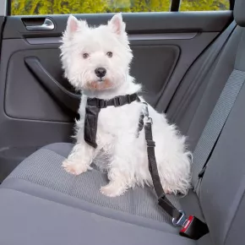
Пользователь и проблема
В данный момент наши пользователи решают данную проблему путем перевозки животных в тяжелых состояниях:
В обычных транспортных средствах с соблюдением правил для перевозки животных (переноска, ремень безопасности), что может еще больше усугубить состояние животного, так как в машине отсутствует специальное оборудование для поддержания здоровья животного
В машине скорой ветеринарной помощи, что является дорогостоящим решением и недоступным для многих клиник.

Slide 4
Решение
Мы предлагаем специализированные боксы для транспортировки животных в экстренном состоянии до ветеринарных клиник, оснащенные необходимым оборудованием для стабилизации жизненных показателей и поддержания состояния животного. С помощью наших боксов смертность упадет примерно до 20%.
Notes:
Мы используем такой шаблон формулировки решения, но не настаиваем на нем:
Для <пользователей>, которым нужно <цель/желание потребность пользователя>, Наш <вид решения> будет выполнять <главную функцию>. В отличие от <альтернатив>, наш продукт лучше тем, что <описание преимуществ>.
Так или иначе, из описания вашего решения должно быть понятно следующее:
чья проблема решается
что это за проблема
что представляет собой ваше решение
чем оно лучше аналогичных
Например
Для <мам с колясками>,
которым нужно <два раза в день гулять с ребенком>,
наше <мобильное приложение>
будет <строить удобные и интересные пешеходные маршруты прогулок>.
В отличие от <Яндекс.Карт, Google Maps и 2Gis>, наше приложение будет лучше тем,
что <оно будет учитывать все пандусы, лестницы, бордюры и подземные переходы и не будет предлагать мамам с колясками идти туда, где невозможно нормально пройти пешеходу>.

Slide 5
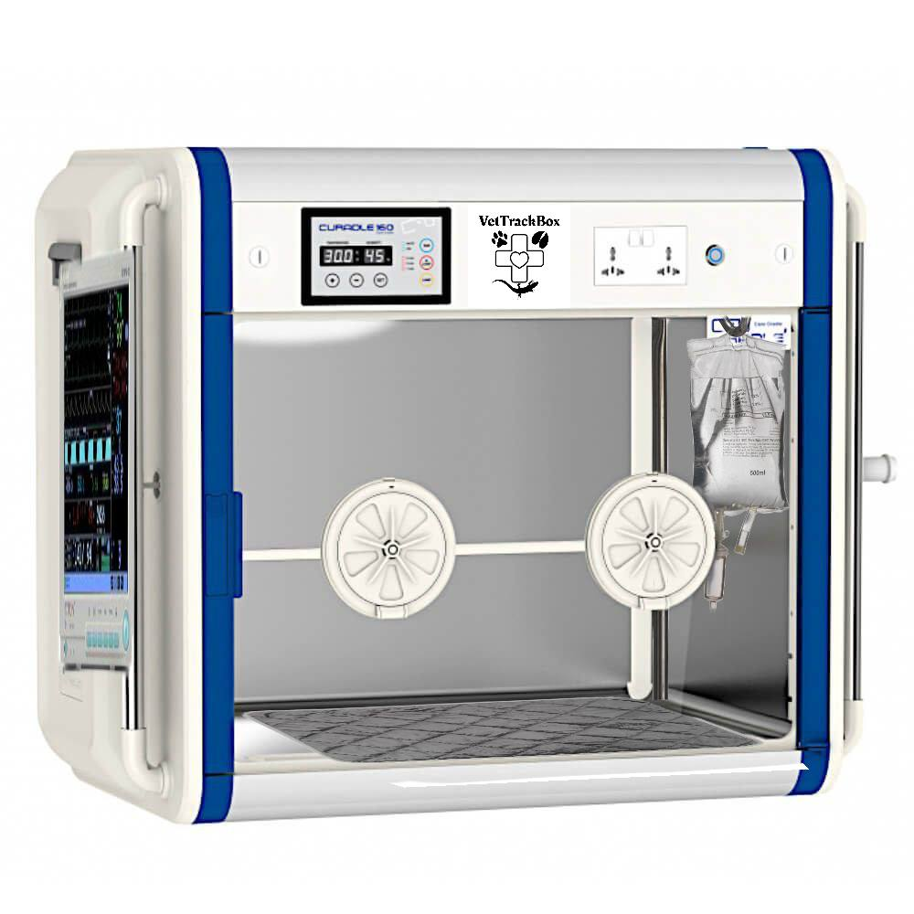
Технические данные
Боксы оснащены:
Капельница
Инфузомат
Кислородный концентратор
монитор для отслеживания жизненных - показателей,
охладитель,
Термоковрик.
Параметры:
Подходит для кошек и мелких собак, идет в размере 118x81x88 см
Notes:
Поиск аналогов своего продукта/услуги помогает команде позаимствовать чужие удачные решения для внедрения в собственный продукт, а также даёт базовое представление о рынке и о том, что сейчас на нём востребовано.
Аналоги продукта бываю полными (прямые конкуренты) и частичными (косвенные конкуренты).
Полные аналоги (прямые конкуренты) — это продукты, которые похожи на ваш, ориентированы на ту же аудиторию и решают те же задачи, что и ваш продукт. Например, полными аналогами машины марки Kia будут машины Skoda и Volkswagen.
Частичными аналогами (косвенными конкурентами) могут быть либо продукты, которые не похожи на ваш, но решают ту же проблему клиентов, либо схожие с вашим продукты, ориентированные на другую целевую аудиторию. Например, энергетические напитки — это частичные аналоги кофе, потому что они решают ту же задачу сохранения бодрости. Магазины профессиональной косметики — косвенные конкуренты салонов красоты, так как они вынуждают клиентов проводить себе процедуры самостоятельно, но при этом экономят им деньги. Косвенными конкурентами так же стоит считать иностранные продукты или услуги, не представленные в России, то есть ориентированные на другую целевую аудиторию. Важно посмотреть и их, так как они показывают перспективы развития технологического направления в России в дальнейшем.
Как и с остальными слайдами, мы не ограничиваем вас в шаблоне. Вы можете изложить результаты в виде сравнительной таблицы, где ваш проект сравнивается с аналогичными по каким-то параметрам или свойствам. Главное, чтобы было понятно, чем ваш проект отличается от аналогов, в чем превосходит их и как это помогает решать заявленную проблему.

Slide 6

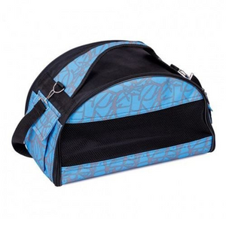
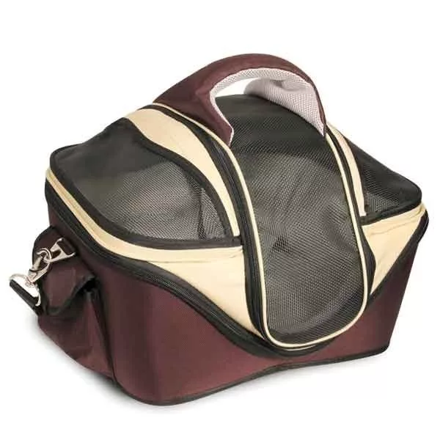

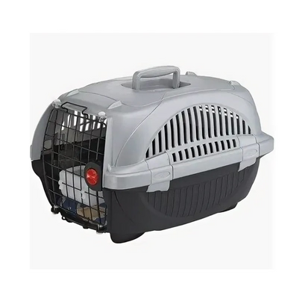
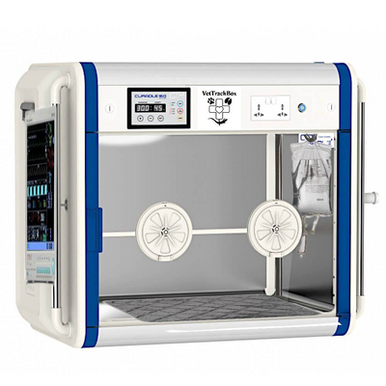
Конкуренты | Устойчивость | Дешевизна | Регуляция температуры | Капельница | Удобство положения животного | П рототип
Машина скорой помощи Центра Скорой Ветеринарной Помощи «Неотложка»
Переноски "Pet Hobby"
Переноски “Triol"
Переноски "Ferplast"
Установка "VetTrackBox"

Slide 7

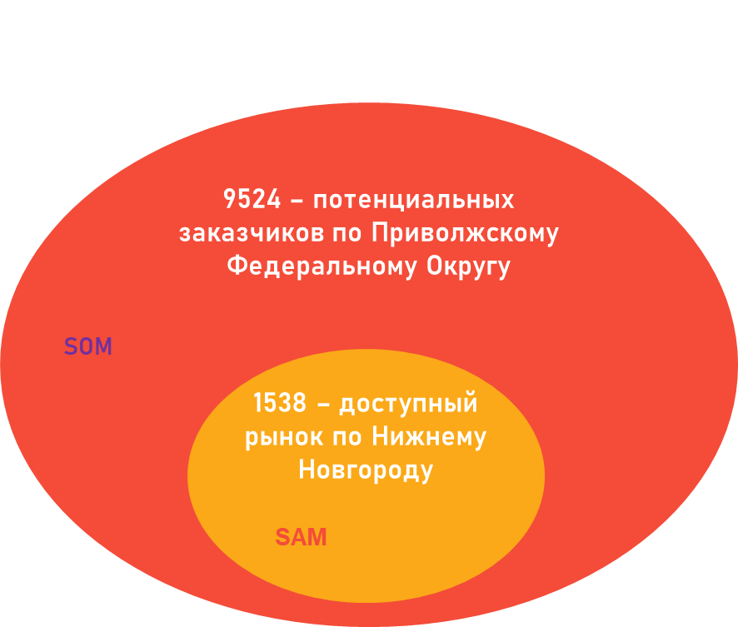


Модель TAM SOM SAM
3,5 млрд - выручка
504 млн - выручка
81 млн - выручка
Notes:
Слайд с командой — это ваш способ представиться и показать, что вы способны справиться с поставленной задачей.
Обычно здесь размещают фотографии, указывают, как кого зовут, должность в проекте
Уместно рассказать о каких-то компетенциях и достижениях (если они у вас есть). Главное, чтобы эти они имели отношение к тому, что вы делаете.
Например, в вашей команде есть участник, который помимо прочего работает фитнес-тренером. Если ваш проект связан, например, со спортивным питанием или мобильным приложением для спортсменов, то это большой плюс. Если же проект связан с компьютерным зрением или вы разрабатываете компьютерную игру — это не имеет значение и лучше этот факт опустить.
Но ни в коем случае ничего не придумывайте и не вводите ваших зрителей в заблуждение!

Slide 8









Виды деятельности: производство и продажа ветеринарных боксов
Ценностные предложения:
Экономия времени человеко-часов ветеринара на лечение, следовательно увеличение прибыли ветеринарных клиник. Уменьшение процента смертности животных при перевозке, за счет этого увеличение репутации ветклиник
Взаимоотношения с клиентами: Сервис и гарантия
Потребительские сегменты: Ветеринарные клиники, питомники, приюты и зоозащитные организации
Партнеры:
Зоозащитные организации,
производители товаров для животных,
СМИ и администраторы форумов для ветеринарных специалистов и заводчиков
Ресурсы: Работники, материалы, оборудование
Издержки производства:
Зарплаты, арендная плата за помещение, реклама, плата за коммунальные услуги и налоги
Потоки поступления доходов: продажа установок VetTrackBox

Slide 9
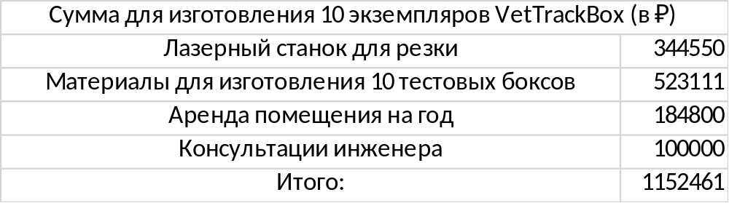
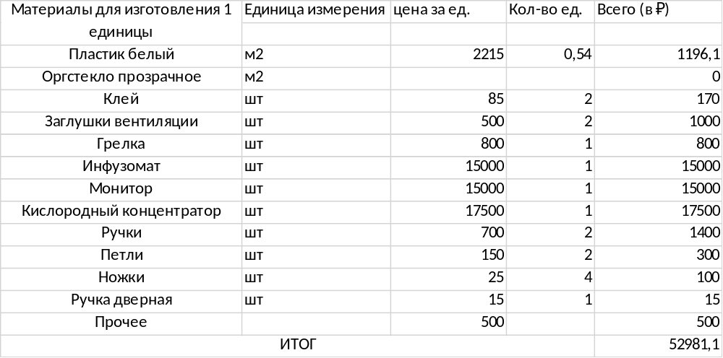

Необходимые вложения для проведения НИОКР
Notes:
Слайд с командой — это ваш способ представиться и показать, что вы способны справиться с поставленной задачей.
Обычно здесь размещают фотографии, указывают, как кого зовут, должность в проекте
Уместно рассказать о каких-то компетенциях и достижениях (если они у вас есть). Главное, чтобы эти они имели отношение к тому, что вы делаете.
Например, в вашей команде есть участник, который помимо прочего работает фитнес-тренером. Если ваш проект связан, например, со спортивным питанием или мобильным приложением для спортсменов, то это большой плюс. Если же проект связан с компьютерным зрением или вы разрабатываете компьютерную игру — это не имеет значение и лучше этот факт опустить.
Но ни в коем случае ничего не придумывайте и не вводите ваших зрителей в заблуждение!

Slide 10


Дорожная карта проекта
1 этап
Разработка оборудования 2024 г
2 этап
Запуск тестовой партии декабрь 2024 г
3 этап
Запуск продаж по Нижегородской области
март 2025 г
4 этап
Соглашения о партнерствах сентябрь 2025 г
5 этап
Запуск продаж по трем регионам
ноябрь 2026 г
6 этап
Запуск продаж по всей России
2030 г

Slide 11
Команда
1. Дарья Гневковская – Лидер, дизайнер
2. Ангелина Гришатова - Администратор
3. Арина Суслова – экономист
4. Алина Плаксина – инженер
5. Любовь Исаева – SMM-специалист
6. Виктория Карамышева – ветеринар, спикер
Notes:
Слайд с командой — это ваш способ представиться и показать, что вы способны справиться с поставленной задачей.
Обычно здесь размещают фотографии, указывают, как кого зовут, должность в проекте
Уместно рассказать о каких-то компетенциях и достижениях (если они у вас есть). Главное, чтобы эти они имели отношение к тому, что вы делаете.
Например, в вашей команде есть участник, который помимо прочего работает фитнес-тренером. Если ваш проект связан, например, со спортивным питанием или мобильным приложением для спортсменов, то это большой плюс. Если же проект связан с компьютерным зрением или вы разрабатываете компьютерную игру — это не имеет значение и лучше этот факт опустить.
Но ни в коем случае ничего не придумывайте и не вводите ваших зрителей в заблуждение!

Slide 12






СПАСИБО!
КОНТАКТЫ
daryagniewkowska@gmail.com
+79049093298

